Slide 1



CHÀO MỪNG CÁC EM ĐẾN VỚI TIẾT HỌC ĐỊA LÍ 8

Slide 2


KHỞI ĐỘNG
X
Ế
P
C
H
Ữ

Slide 3
XẾP CHỮ
Hết giờ
A
N
H
Á
T
Đ

Slide 4
XẾP CHỮ
T
H
A
N
Đ
Á

Slide 5
XẾP CHỮ
Hết giờ
T
Ấ
H
Ế
Đ
M
I

Slide 6
XẾP CHỮ
Đ
Ấ
T
H
I
Ế
M

Slide 7

BÀI 3:
KHOÁNG SẢN VIỆT NAM

Slide 8
NỘI DUNG CHÍNH
1
Đặc điểm chung của khoáng sản Việt Nam
2
Đặc điểm phân bố các loại khoáng sản chủ yếu
3
Vấn đề sử dụng hợp lí tài nguyên khoáng sản

Slide 9
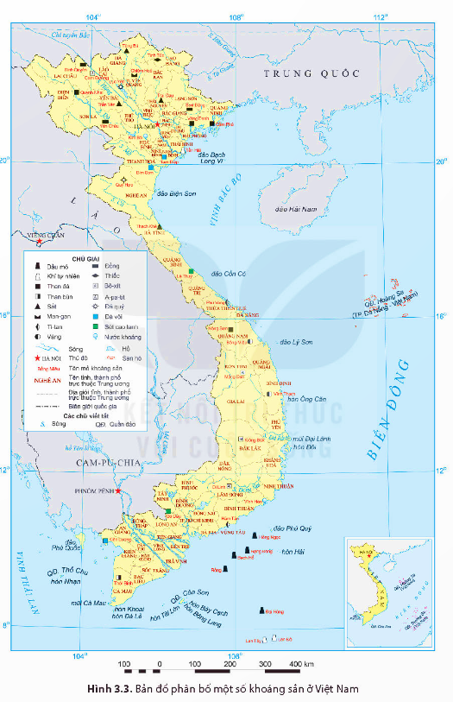
1. Đặc điểm chung của khoáng sản Việt Nam
Dựa vào H3.3, thông tin SGK, em hãy nêu các đặc điểm chung của tài nguyên khoáng sản Việt Nam?

Slide 10

Phân bố
Ở nhiều nơi, nhưng tập trung ở miền Trung, miền Bắc và Tây Nguyên
Cơ cấu Khá phong phú và đa dạng
Trữ lượng
Các mỏ có quy mô trung bình và nhỏ

Slide 11
Chứng minh Việt Nam là quốc gia giàu tài nguyên khoáng sản
Số lượng
Trữ lượng

Slide 12



Hơn 60 loại khoáng sản
Tài nguyên khoáng sản nước ta khá phong phú và đa dạng
Trên 5000 mỏ và điểm quặng
Có đủ các nhóm khoáng sản chính

Slide 13




Trò chơi “ TÌM NHÀ CHO TỚ”
Than đá
Kim cương
Chì
Vàng
Dầu mỏ
Thạch anh
Sắt
Đồng
Cát, sỏi
Apatit
Ti tan
Khí đốt
Năng lượng
Kim loại
Phi kim loại
Kim loại đen
Kim loại màu

Slide 14
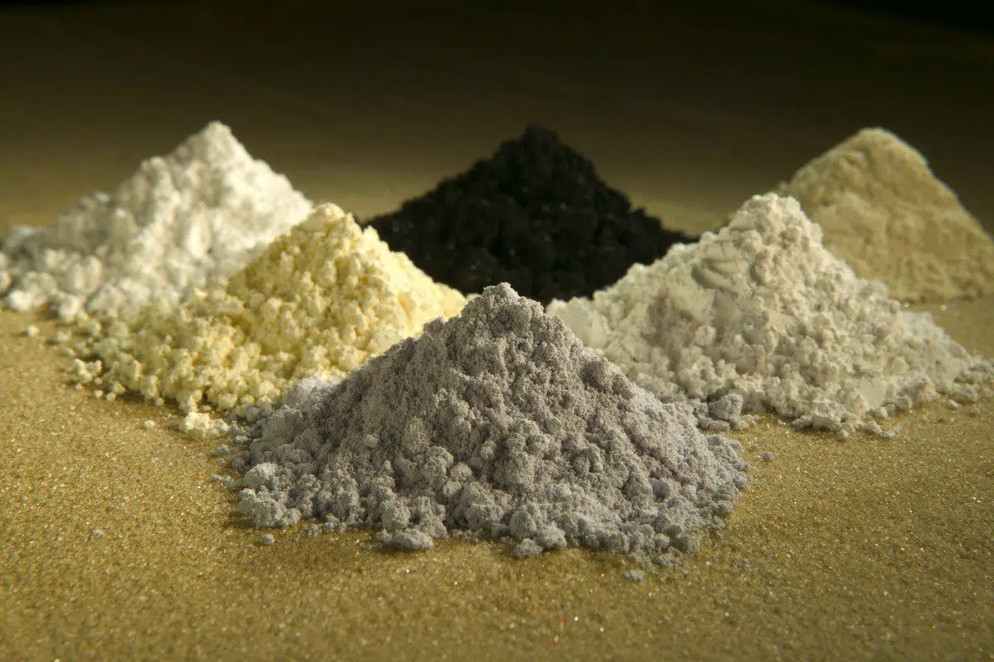
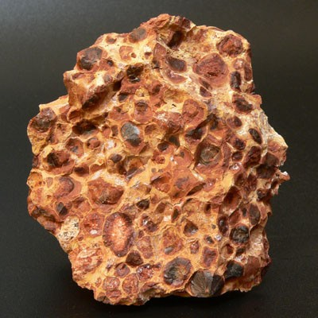
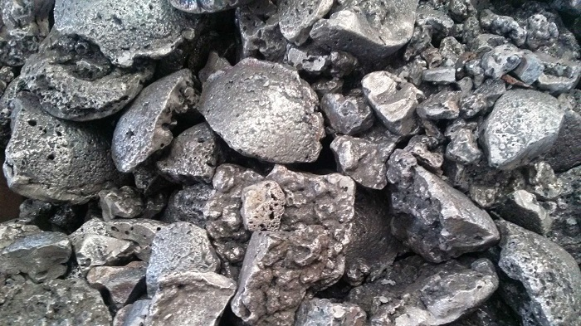

2 thế giới
2 thế giới
1 ĐNA
2 Đông Nam Á
3 Châu Á
28 Thế giới
Đất hiếm
Bô xít
Sắt
Chỉ có một số loại khoáng sản có trữ lượng lớn trên thế giới và khu vực.
Dầu khí

Slide 15


Hoạt động
cặp đôi
Dựa vào thông tin SGK và kiến thức đã học, em hãy trao đổi và giải thích tại sao tài nguyên khoáng sản nước ta có những đặc điểm đó?

Slide 16

Nguyên nhân
Lịch sử phát triển lãnh thổ lâu đời
Nằm ở vị trí tiếp giáp của 2 vành đai sinh khoáng lớn trên
thế giới: Địa Trung Hải và Thái bình Dương
Quá trình phát hiện, thăm dò ngày càng hiệu quả

